Slide 1
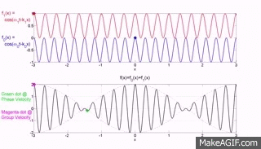
Колку добро патува звукот
Некои матријали помагаат во пренсувањето на звукот па тој е погласен и патува подалеку

Slide 3
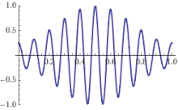
гасовита средина
Воздухот – е еден од материјалите кои ги прават звуците погласни (составот на воздухот, неговата температура и влажност.) (отворете го овој линк)
Звукот не се пренесува низ вакум

Slide 4
Низ водата за разлика од воздухот побрзо патува звукот
течни материјали
– погледнете го ово линк

Slide 5
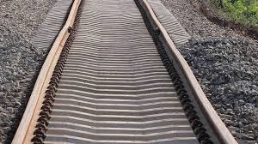
цврсти материјали
Најбрзо звукот патува низ металите

Slide 7
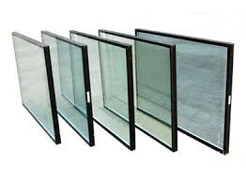
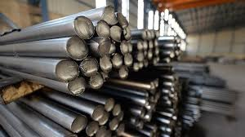
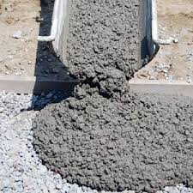
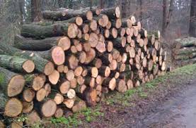
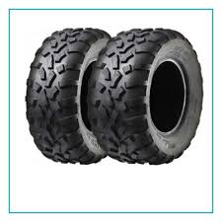
Материјал | брзина на звукот во м/с (метриво секунда) на 20 степени целзусови
вода | 1485 м/с
воздух | 343 м/с
стакло | 5500 м/с
челик | 5900 м/с
бетон | 3750 м/с
Дрво буково | 3300 м/с
гума | 150 м/с
Одговори на прашањата:
1.Низ кој материјал звукот патува најбавно?
2.Низ кој материјал звукот патува најбрзо?
3.Подреди ги од најбрз звук до најспор звук.

Slide 8
Во учебник на страна 122 и 123 да си прочиташ .
А на 123 одговори ги трите моливчиња
И направи ги обидите со тубата и телефон од хартиени чаши , испробајте ги со членовите во семејството.
Запишете заклучок што се случи?

Slide 9
БЛАГОДАРАМ НА ВНИМАНИЕТО

